Slide 1
Lab 1: 系統架構建置
Chun-Hsian Huang (黃駿賢)
Dept. of Electrical Engineering
National Changhua University of Education

Slide 2
Introduction
從AMD-Xilinx Vivado出發、開啟及返回，不用針對不同工具間進行專案檔的連結。
讓使用者可以從匯流排的系統觀點來檢視自己的電路設計，並且協助使用者可以很簡單地用AXI標準協定包裝自己的矽智財(即SIP的Wrapping)

Slide 3
Introduction (cont’d)
Vivado主要是完成對硬體架構的設計
繪製RTL電路(RTL Schematic)
電路高階合成(Synthesis)
FPGA內的實現(Implementation)
Vitis是用來撰寫軟體程式並運作於FPGA上，其涵蓋Xilinx SDK、Vivado High-Level Synthesis (HLS)和SDSoC

Slide 4
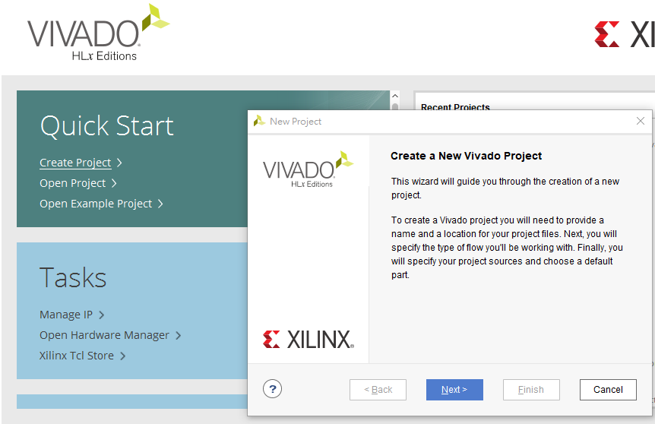
Lab 1-1:加入硬體IP

Slide 5
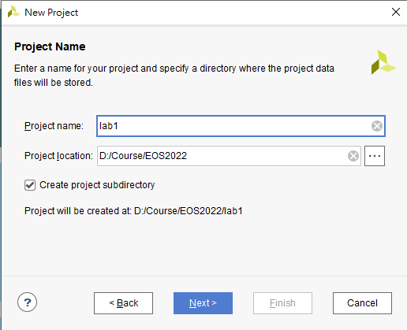
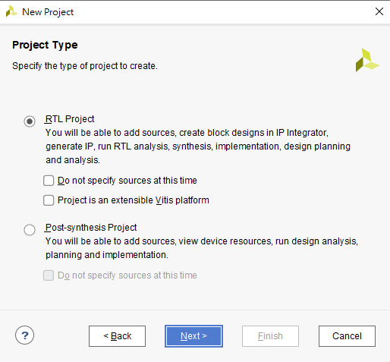

Slide 6
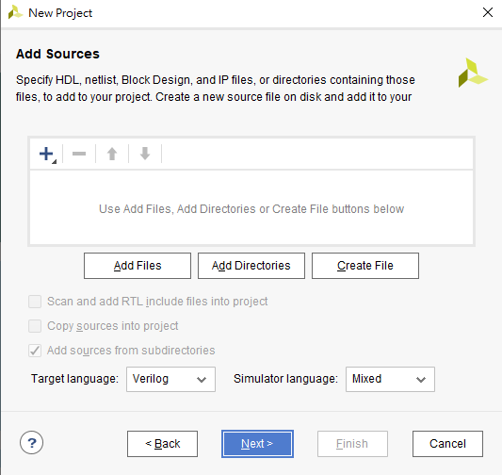
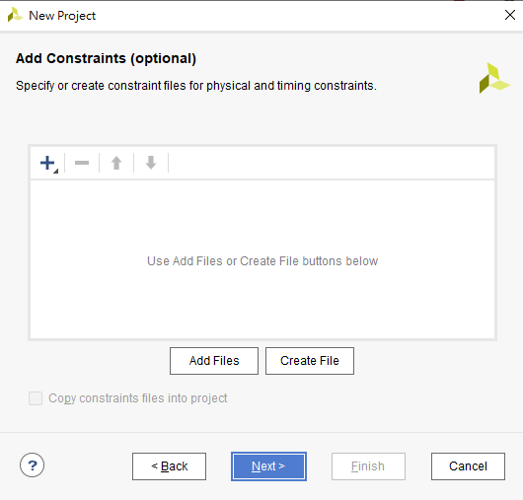

Slide 7
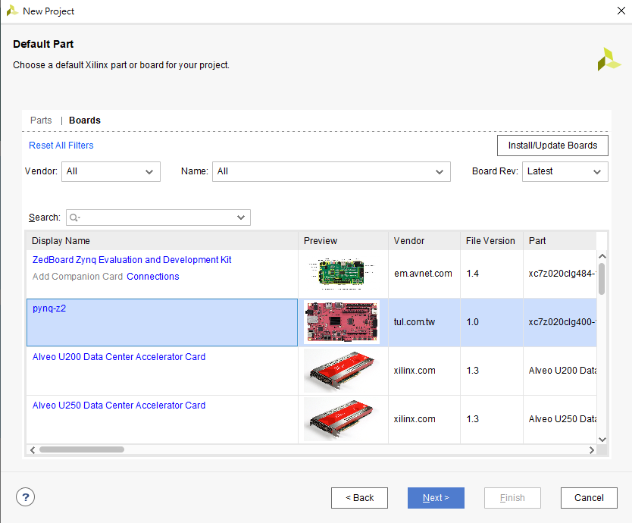
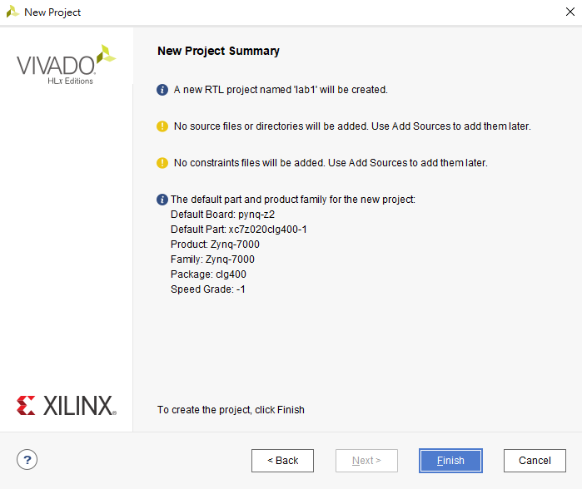

Slide 8
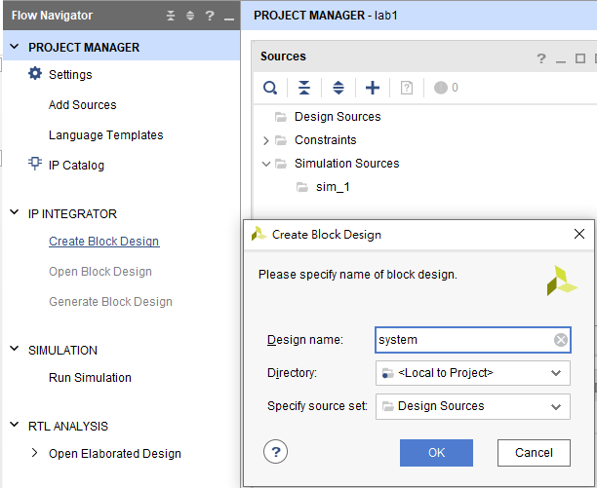
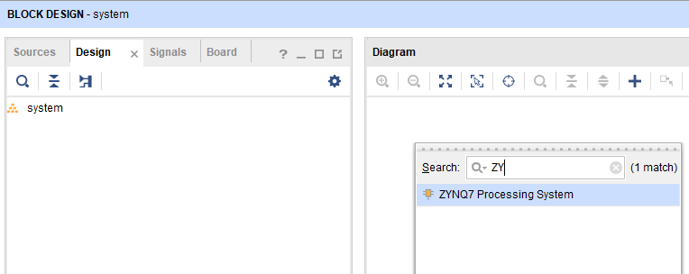
建置系統

Slide 9
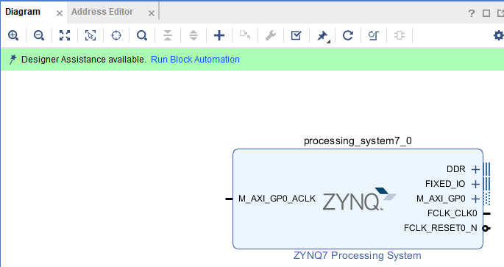
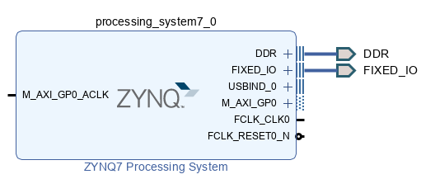
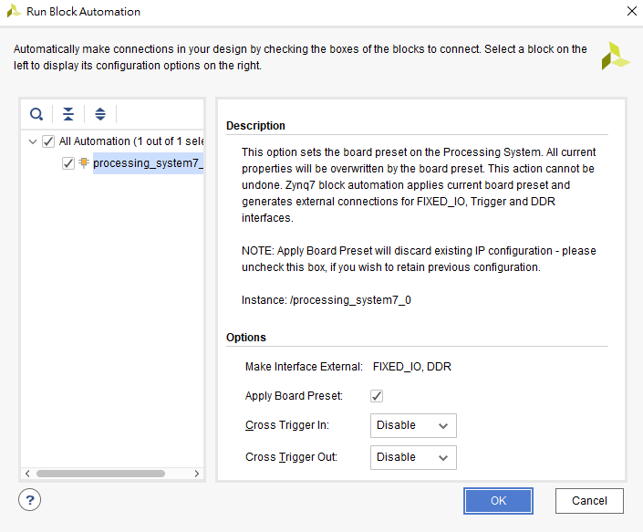
點選圖示兩下

Slide 10
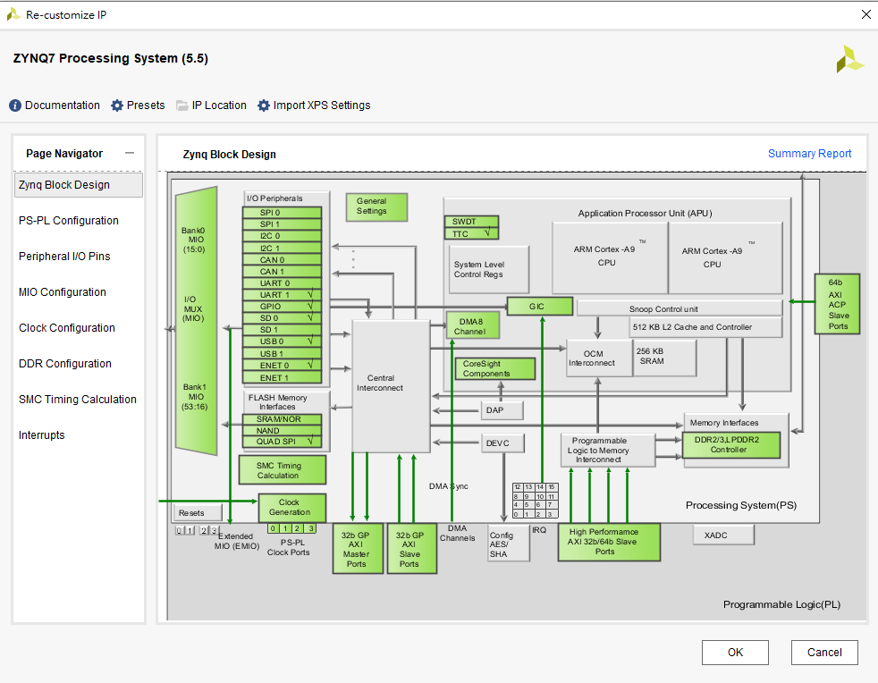

Slide 11
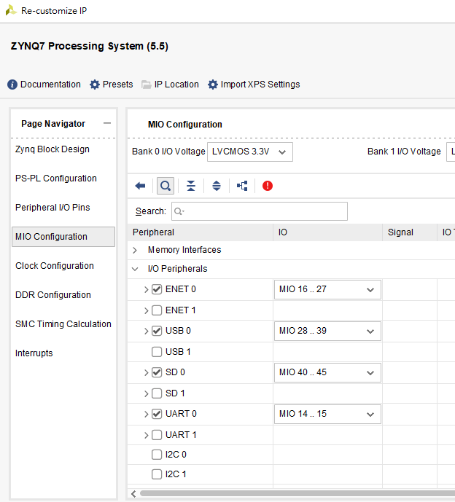
確定有選擇上述的週邊裝置

Slide 12
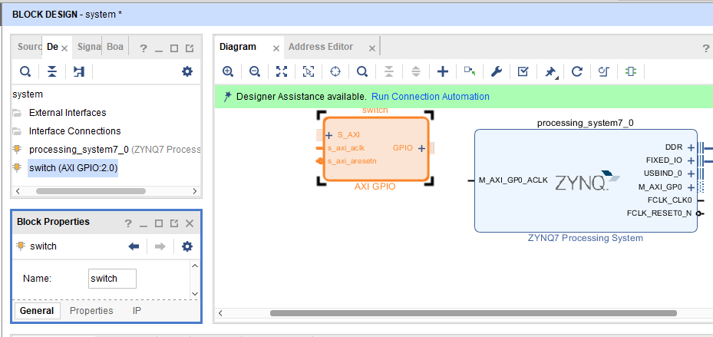
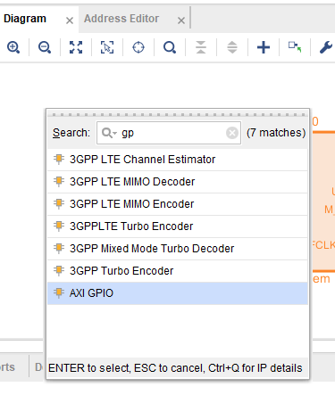
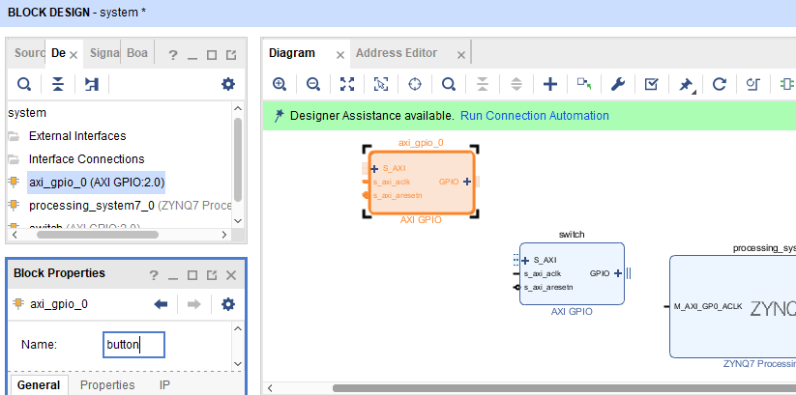
點選後改名為switch
再增加一個AXI_GPIO，改名為button

Slide 13
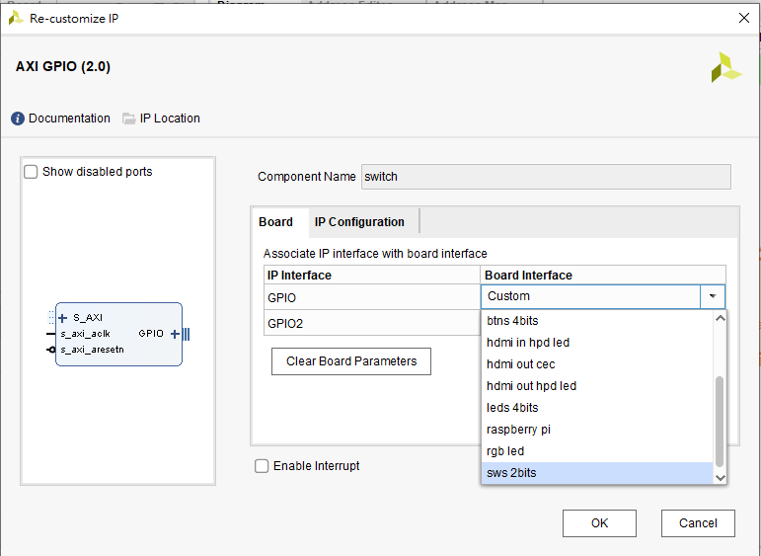
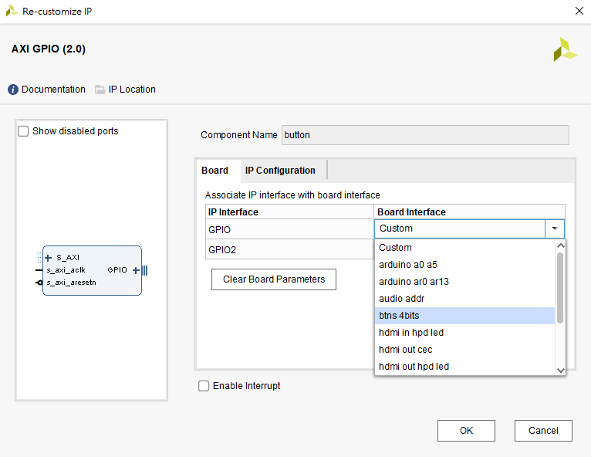
雙擊點選switch後，將GPIO設定成sws_2bits
雙擊點選button後，將GPIO設定成btns_4bits

Slide 14
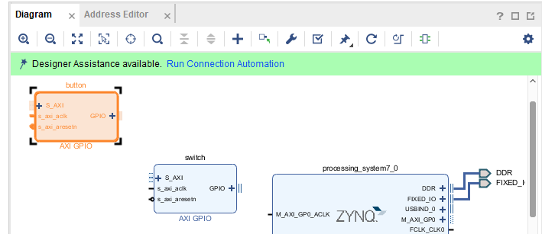
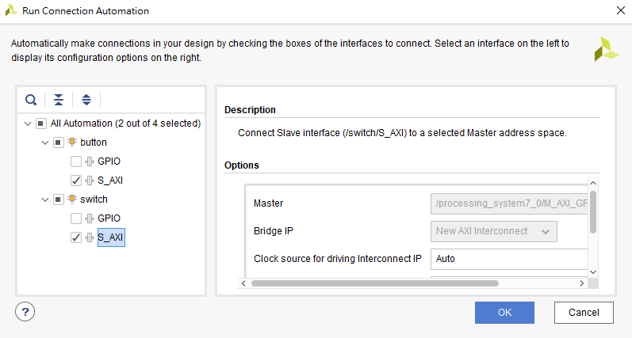
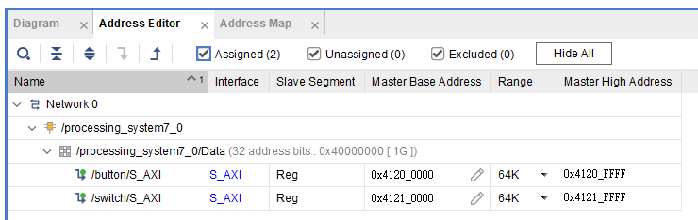
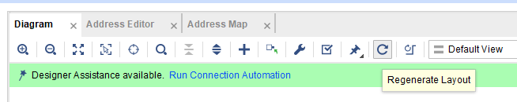

Slide 15
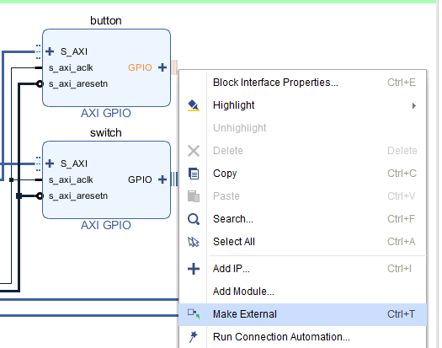
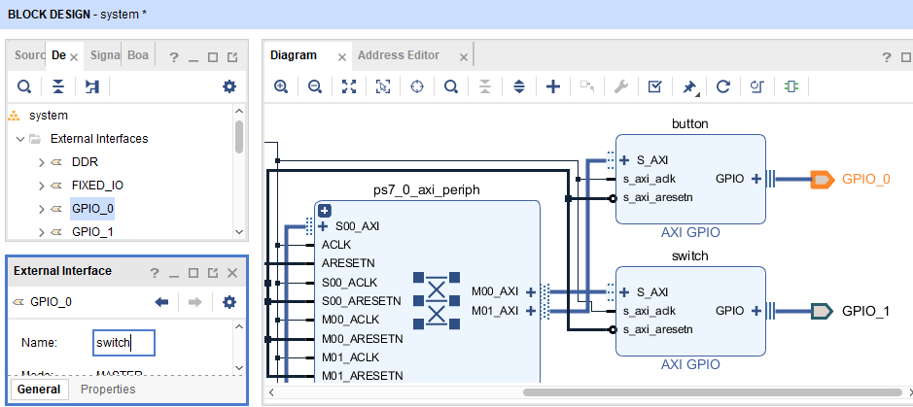
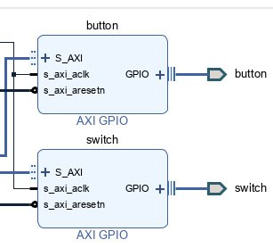
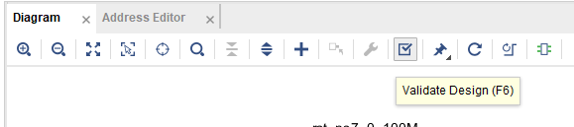
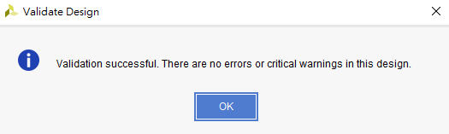
點選並新增GPIO port後，分別將名稱改成為switch和button
利用工具幫忙檢查目前是否有問題

Slide 16
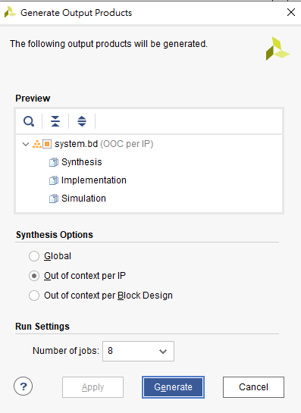
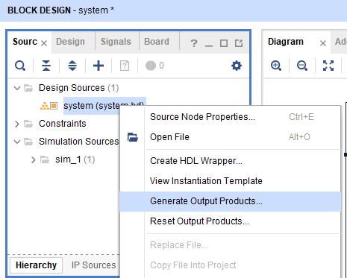
點滑鼠右鍵，選擇Generate Output Products

Slide 17
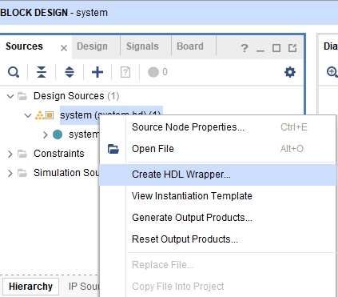
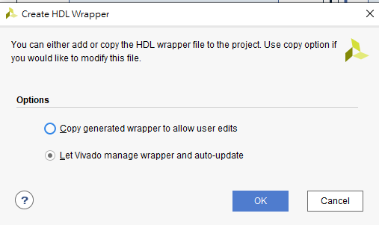
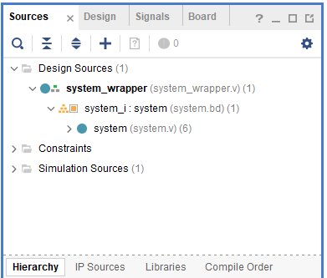
點滑鼠右鍵，選擇Create HDL Wrapper

Slide 18
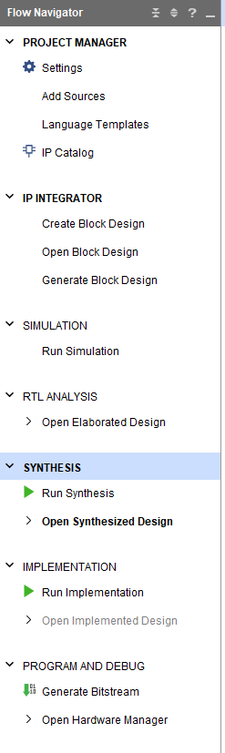
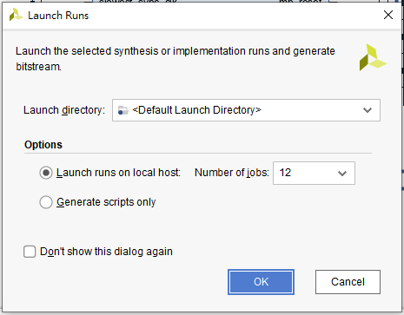
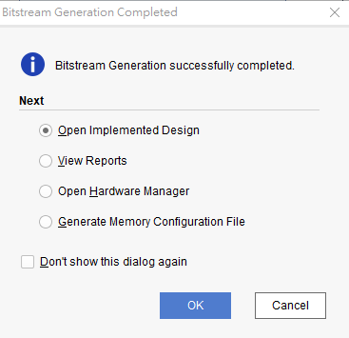

Slide 19
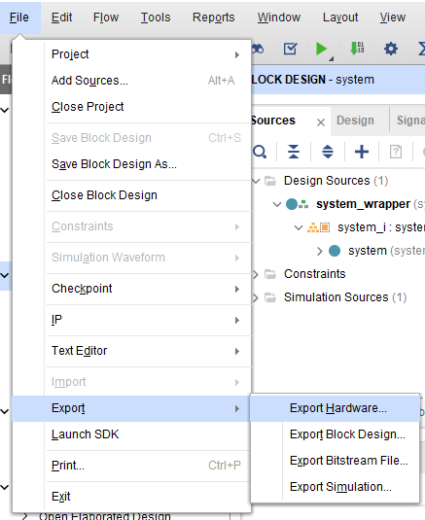

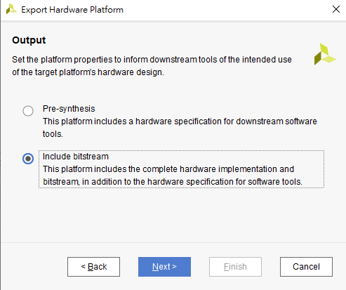

Slide 20
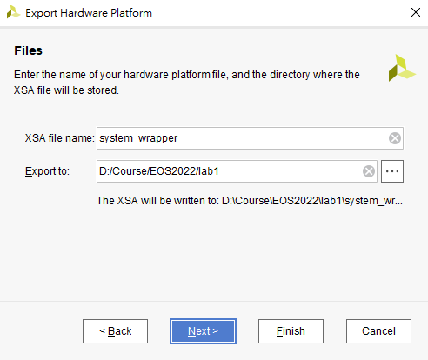


Slide 21
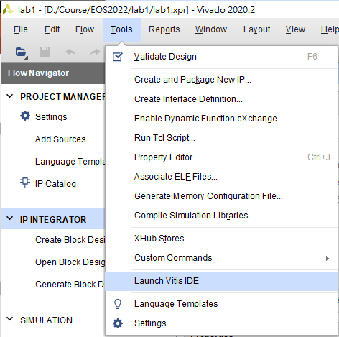
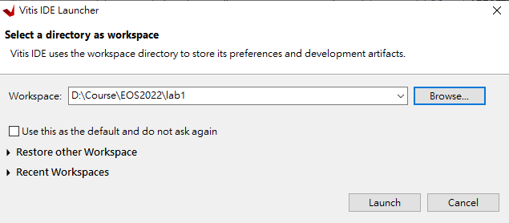
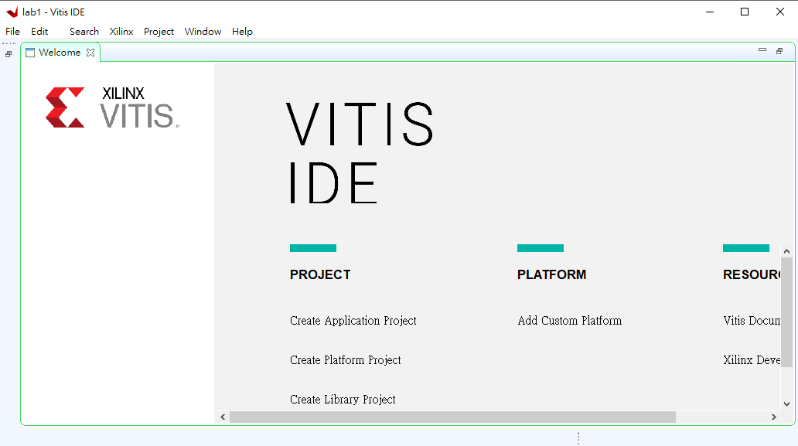

Slide 22
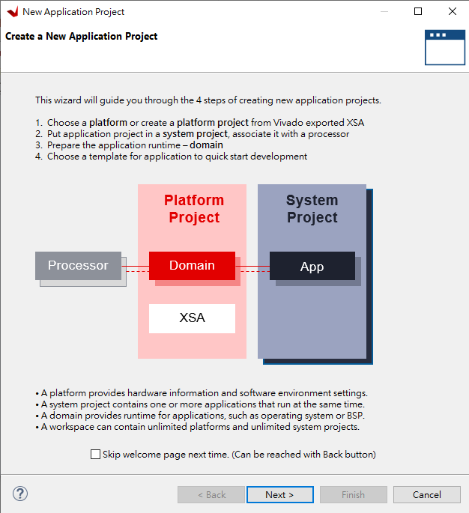
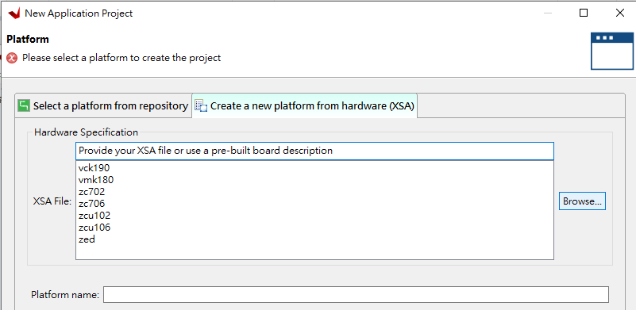
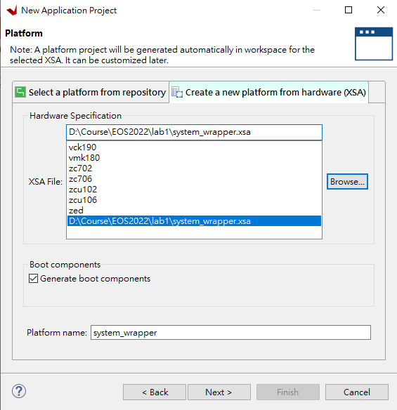
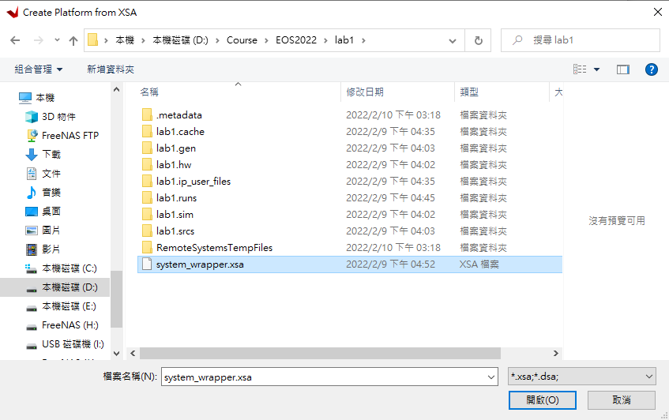
選擇先前Export Hardware Platform所產生的XSA檔

Slide 23
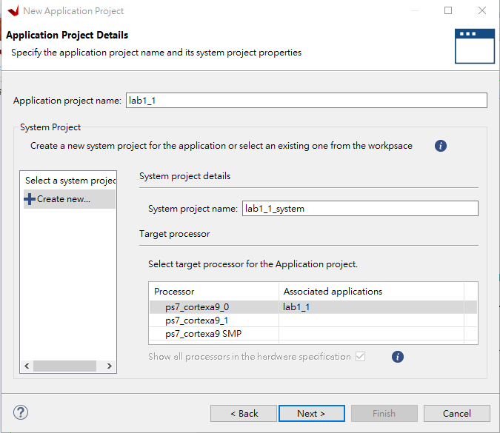
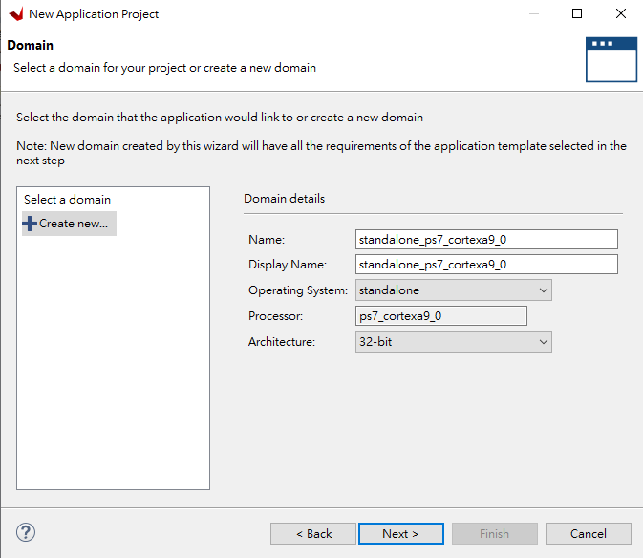

Slide 24
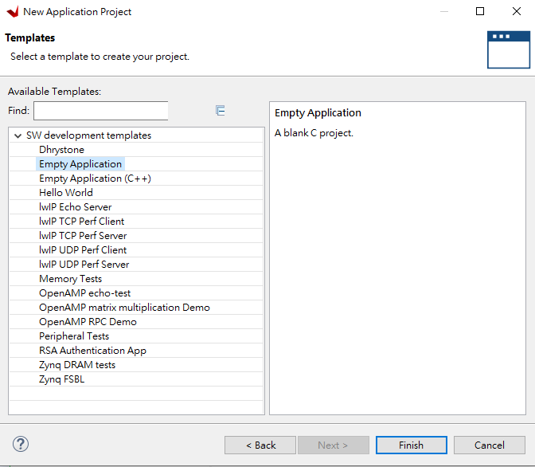
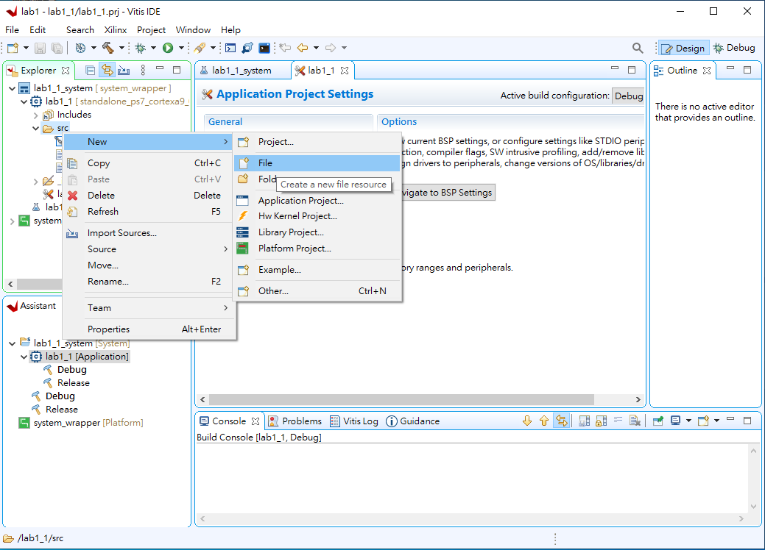


Slide 25
//======== lab1_1.c =======//
#include "xparameters.h"
#include "xgpio.h"
#include "sleep.h"
int main (void)
{
XGpio dip, push;
int psb_check, dip_check;
xil_printf("-- Start of the Program --\r\n");
XGpio_Initialize(&dip, XPAR_SWITCH_DEVICE_ID);
XGpio_SetDataDirection(&dip, 1, 0xffffffff);
// GPIO setting: pointer, channel(1 or 2), input/output(0: output, 1: input)
XGpio_Initialize(&push, XPAR_BUTTON_DEVICE_ID);
XGpio_SetDataDirection(&push, 1, 0xffffffff);
while (1){
psb_check = XGpio_DiscreteRead(&push, 1);
// Read GPIO: pointer, channel,
xil_printf("Push Buttons Status %x\r\n", psb_check);
dip_check = XGpio_DiscreteRead(&dip, 1);
xil_printf("DIP Switch Status %x\r\n", dip_check);
sleep(1);
}
}
將程式碼複制至lab1_1.c檔中，並儲存

Slide 26


右鍵點選lab1_1後，選擇Build Project
等Build Finished出現即表示編譯完成

Slide 27




調整boot mode成JTAG
依據作業系統配置的序列埠編號進行設定
全部接好後再開啟電源!!!

Slide 28



將終端機畫面與FPGA平台運作畫面照相或錄影後傳到雲端學院對應的作業區

Slide 29

Lab 1-2: 加入使用者IP

Slide 30



重新開啟vivado，選取Ｍanage IP

Slide 31




點選後，下一個畫面點選Next

Slide 32


開啟ledhw_v1_0.v

Slide 33


於第7列加
parameter integer LED_WIDTH = 4,
於第18列加
output wire [LED_WIDTH-1:0] LED,
於第48列加
.LED_WIDTH(LED_WIDTH),
於第52列加
.LED(LED),

Slide 34



於第7列加
parameter integer LED_WIDTH = 4,
於第18列加
output wire [LED_WIDTH-1:0] LED,
第95列加
reg [3:0] led_in;
reg [27:0] counter;

Slide 35

第403列加
assign LED = led_in;
always @( posedge S_AXI_ACLK )
begin
if ( S_AXI_ARESETN == 1'b0 )
begin
counter <= 0;
led_in <= 0;
end
else
begin
counter <= counter + 1;
if(counter >= 28'd500000000)
begin
counter <= 0;
led_in <= led_in + 1;
if(led_in == 4'b1111)
led_in <= 0;
end
end
end

Slide 36



Synthesis完成後選cancel

Slide 37




Slide 38

開啟Lab 1-1建的vivado專案
將前面產生ledhw專案路徑加入

Slide 39




點選後下一個畫面選OK
點選右鍵後選
Make External，並命名為LED
39

Slide 40


新增lab1_2

Slide 41



開啟新增的lab1_2.xdc檔，將LED的output埠與PYNQ-Z2的PIN腳連接
點選Cancel

Slide 42


參閱Lab 1-1的做法(P19~21)，Export Hardware (含bitstream)後開啟Vitis IDE
參閱Lab 1-1的做法(P27~28)，將軟體程式載入至PYNQ-Z2上的ARM處理器執行
因Viviado再進行Export Hardware並沒有將最新的bitstream複製至Vitis IDE目錄中，需手動去選擇最新的bitstream進行FPGA Program

Slide 43

開啟putty並查看FPGA上LED燈的變化
將終端機畫面與FPGA平台運作畫面照相或錄影後傳到雲端學院對應的作業區

Slide 44
Lab 1-3: 透過SW控制使用者IP
參閱lab1-2建置新的Manage IP專案，並創一個新的資料夾led_ip來放新的IP專案

Slide 45




命名led_ip
開啟led_ip_v1_0.v

Slide 46


於第7列加
parameter integer LED_WIDTH = 4,
於第18列加
output wire [LED_WIDTH-1:0] LED,
於第48列加
.LED_WIDTH(LED_WIDTH),
於第52列加
.LED(LED),

Slide 47



於第7列加
parameter integer LED_WIDTH = 4,
於第18列加
output wire [LED_WIDTH-1:0] LED,
約401列加入右邊程式碼
lab1_3_user_logic # (
.LED_WIDTH(LED_WIDTH)
)
U1(
.S_AXI_ACLK(S_AXI_ACLK),
.slv_reg_wren(slv_reg_wren),
.axi_awaddr(axi_awaddr[C_S_AXI_ADDR_WIDTH-1:ADDR_LSB]),
.S_AXI_WDATA(S_AXI_WDATA),
.S_AXI_ARESETN(S_AXI_ARESETN),
.LED(LED)
);

Slide 48


加入lab1_3_user_logic.v
Synthesis完成後選cancel

Slide 49



Slide 50




Slide 51

開啟Lab 1-2的vivado專案，且先移除ledhw

Slide 52





點選右鍵後選
Make External，並命名LED

Slide 53

同前面lab1-1做法: (1) Export Hardware (include bitstream)
(2) Launch Vitis IDE
產生一個新的Application Project，其Platform挑選Vivado最新產生的xsa檔

Slide 54


將Application Project，命名為lab1_3，並設定成Empty Application。
一個新的system_wrapper_1將會產生，其內部會將led_ip的driver加入

Slide 55
於lab1_3中的src裡增加一個新的lab1_3.c檔，
並填入以下的程式碼
#include "xparameters.h"
#include "led_ip.h"
#include "sleep.h"
//====================================================
int main (void)
{
unsigned char leds = 0x1;
while (1){
LED_IP_mWriteReg(XPAR_LED_IP_0_S00_AXI_BASEADDR, 0, leds);
sleep(1);
leds = leds<<1;
if(leds == 0x10)
leds = 0x1;
}
}

Slide 56



右鍵點選lab1_3後，選擇Build Project
發生Errors，此為Vitis 2020.2加AXI-Lite based custom IP的bugs

Slide 57
Bugs校正: 將下述三個產生Makefile修正
Platform/hw/drivers/<CustomIP_name>/src/Makefile
Platform/ps7_cortex_a9_0/standalone_domain/bsp/ps7_cortex_a9_0/libsrc/<CustomIP_name>/src/Makefile
Platform/zynq_fsbl/zynq_fsbl_bsp/ps7_cortex_a9_0/libsrc/<CustomIP_name>/src/Makefile
COMPILER=
ARCHIVER=
CP=cp
COMPILER_FLAGS=
EXTRA_COMPILER_FLAGS=
LIB=libxil.a
RELEASEDIR=../../../lib
INCLUDEDIR=../../../include
INCLUDES=-I./. -I${INCLUDEDIR}
INCLUDEFILES=*.h
LIBSOURCES=*.c
OBJECTS = $(addsuffix .o, $(basename $(wildcard *.c)))
ASSEMBLY_OBJECTS = $(addsuffix .o, $(basename $(wildcard *.S)))
libs:
echo "<CustomIP_name>..."
$(COMPILER) $(COMPILER_FLAGS) $(EXTRA_COMPILER_FLAGS) $(INCLUDES) $(LIBSOURCES)
$(ARCHIVER) -r ${RELEASEDIR}/${LIB} ${OBJECTS} ${ASSEMBLY_OBJECTS}
make clean
include:
${CP} $(INCLUDEFILES) $(INCLUDEDIR)
clean:
rm -rf ${OBJECTS} ${ASSEMBLY_OBJECTS}

Slide 58
Bugs校正: 以led_ip為例
system_wrapper_1/hw/drivers/led_ip_v1_0/src/Makefile
system_wrapper_1/ps7_cortex_a9_0/standalone_domain/bsp/ps7_cortex_a9_0/libsrc/led_ip_v1_0/src/Makefile
system_wrapper_1/zynq_fsbl/zynq_fsbl_bsp/ps7_cortex_a9_0/libsrc/led_ip_v1_0/src/Makefile
COMPILER=
ARCHIVER=
CP=cp
COMPILER_FLAGS=
EXTRA_COMPILER_FLAGS=
LIB=libxil.a
RELEASEDIR=../../../lib
INCLUDEDIR=../../../include
INCLUDES=-I./. -I${INCLUDEDIR}
INCLUDEFILES=*.h
LIBSOURCES=*.c
OBJECTS = $(addsuffix .o, $(basename $(wildcard *.c)))
ASSEMBLY_OBJECTS = $(addsuffix .o, $(basename $(wildcard *.S)))
libs:
echo "Compiling led_ip..."
$(COMPILER) $(COMPILER_FLAGS) $(EXTRA_COMPILER_FLAGS) $(INCLUDES) $(LIBSOURCES)
$(ARCHIVER) -r ${RELEASEDIR}/${LIB} ${OBJECTS} ${ASSEMBLY_OBJECTS}
make clean
include:
${CP} $(INCLUDEFILES) $(INCLUDEDIR)
clean:
rm -rf ${OBJECTS} ${ASSEMBLY_OBJECTS}

Slide 59


右鍵點選lab1_3後，選擇Clean Project完成後，再重新選擇Build Project即可成功
將終端機畫面與FPGA平台運作畫面照相或錄影後傳到雲端學院對應的作業區

Slide 60


Lab 1-4: 產生Zynq開機檔案
確定產出的BOOT.bin檔的位置後，點選Create Image
點選lab1_3_system後，選擇Xilinx -> Create Boot Image

Slide 61


將產生的BOOT.bin複製到SD卡中
關PYNQ-Z2電源
插入SD卡
調整開機組態至SD模式，如右圖
重新開啟電源
將終端機畫面與FPGA平台運作畫面照相或錄影後傳到雲端學院對應的作業區

Slide 62

Lab 1-5: 透過暫存器存取使用者IP

Slide 63

adder.vhd

Slide 64

同前面lab1-2和1-3做法，建立一個新的資料夾配置IP專案，並命名為adder，包含4個軟體可存取暫存器
開啟adder_v1_0_s00_AXI.v

Slide 65


226列中的程式碼註解掉
253~259列中的程式碼註解掉
264列中的程式碼註解掉

Slide 66

約401列加入下面的程式碼
reg [7:0] reg_x_i, reg_y_i;
reg reg_go_i;
wire [7:0] wire_d_o;
always @( posedge S_AXI_ACLK )
begin
if ( S_AXI_ARESETN == 1'b0 )
begin
reg_x_i <= 0;
reg_y_i <= 0;
reg_go_i <= 0;
end
else
begin
reg_x_i <= slv_reg0[7:0];
reg_y_i <= slv_reg1[7:0];
reg_go_i <= slv_reg2[0];
slv_reg3[7:0] <= wire_d_o;
end
end
adder u1(
.rst(S_AXI_ARESETN),
.clk(S_AXI_ACLK),
.go_i(reg_go_i),
.x_i(reg_x_i),
.y_i(reg_y_i),
.d_o(wire_d_o)
);

Slide 67


加入adder.vhd
Synthesis完成後選cancel

Slide 68



Slide 69



同之前的做法，將adder加至系統中
為降低產生bitstream時間，可以將先前的HW IPs移除，僅保留adder。點選AXI Interconnect調整僅保留M00_AXI，並手動將adder接上，如右下圖的結果
切至Address Editor分頁後，點選Assign All配置adder使用的記憶體範圍

Slide 70



切至Diagram分頁，點選Validate Design，若確定沒有任何errors即可產生bitstream
同前面lab1-1做法: (1) Export Hardware (include bitstream); (2) Launch Vitis IDE
產生一個新的Application Project (lab1_5)，其Platform挑選Vivado最新產生的xsa檔，並設定成Empty Application
確定新產生的platform (如system_wrapper_2)內部是否有adder的driver
參考P57~59將adder對應產生的三個Makefile進行修正後

Slide 71
於lab1_5中的src裡增加一個新的lab1_5.c檔，並填入以下的程式碼
Build Project後將軟體程式載入到處理器執行
#include "xparameters.h"
#include "xil_io.h"
#include "adder.h"
int main (void)
{
int x = 50; //154
int y = 190; //177
int result;
ADDER_mWriteReg(XPAR_ADDER_0_S00_AXI_BASEADDR, ADDER_S00_AXI_SLV_REG0_OFFSET, x);
ADDER_mWriteReg(XPAR_ADDER_0_S00_AXI_BASEADDR, ADDER_S00_AXI_SLV_REG1_OFFSET, y);
ADDER_mWriteReg(XPAR_ADDER_0_S00_AXI_BASEADDR, ADDER_S00_AXI_SLV_REG2_OFFSET, 1);
result = ADDER_mReadReg(XPAR_ADDER_0_S00_AXI_BASEADDR, ADDER_S00_AXI_SLV_REG3_OFFSET);
xil_printf("%d + %d = %d\n\r", x, y, result);
}
將終端機畫面與FPGA平台運作畫面照相或錄影後傳到雲端學院對應的作業區

